Slide 1
Омская областная организация Профессионального союза работников АПК РФ
ПРОФСОЮЗ РАБОТНИКОВ АПК РФ
100 лет созидания

Slide 2
Омская областная организация Профессионального союза работников АПК РФ
Калашников
Владимир Анатольевич
Председатель Омской областной организации Профессионального союза работников АПК РФ
« О социальном партнерстве в отрасли агропромышленного комплекса Омской области»

Slide 3
Омская областная организация Профессионального союза работников АПК РФ
Основные документы:
УСТАВ ОБЩЕРОССИЙСКОЙ ОРГАНИЗАЦИИ ПРОФЕССИОНАЛЬНОГО СОЮЗА РАБОТНИКОВ АГРОПРОМЫШЛЕННОГО КОМПЛЕКСА РОССИЙСКОЙ ФЕДЕРАЦИИ;
РЕШЕНИЕ VII СЪЕЗДА ПРОФЕССИОНАЛЬНОГО СОЮЗА РАБОТНИКОВ АГРОПРОМЫШЛЕННОГО КОМПЛЕКСА РОССИЙСКОЙ ФЕДЕРАЦИИ;
ОТРАСЛЕВОЕ СОГЛАШЕНИЕ ПО АГРОПРОМЫШЛЕННОМУ КОМПЛЕКСУ РОССИЙСКОЙ ФЕДЕРАЦИИ НА 2021 – 2023 ГОДЫ;
ОТРАСЛЕВОЕ СОГЛАШЕНИЕ ПО АГРОПРОМЫШЛЕННОМУ КОМПЛЕКСУ ОМСКОЙ ОБЛАСТИ НА 2021 – 2023 ГОДЫ;
ОСНОВНЫЕ НАПРАВЛЕНИЯ ДЕЯТЕЛЬНОСТИ ОМСКОЙ ОБЛАСТНОЙ ОРГАНИЗАЦИИ ПРОФЕССИОНАЛЬНОГО СОЮЗА РАБОТНИКОВ АГРОПРОМЫШЛЕННОГО КОМПЛЕКСА РОССИЙСКОЙ ФЕДЕРАЦИИ НА 2020 – 2024 ГОДЫ.

Slide 4
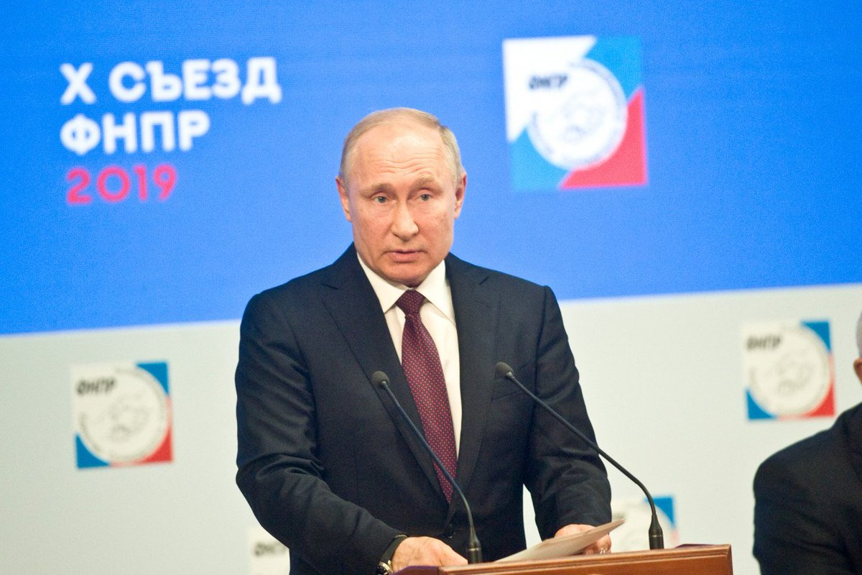
Омская областная организация Профессионального союза работников АПК РФ
«За профсоюзами сохраняется одна из главных задач, может быть самая главная – это соблюдение прав работников, условий труда»
В.В. Путин

Slide 5
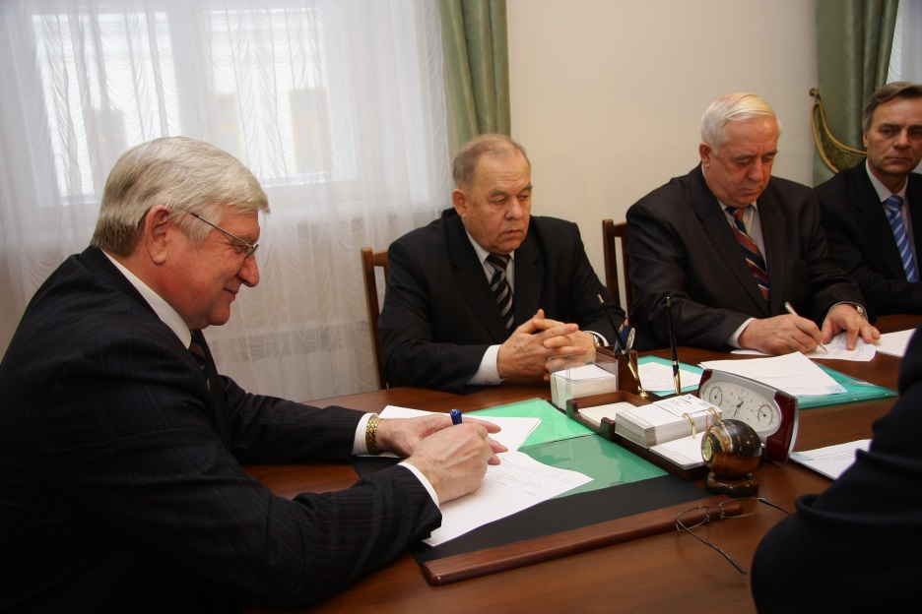
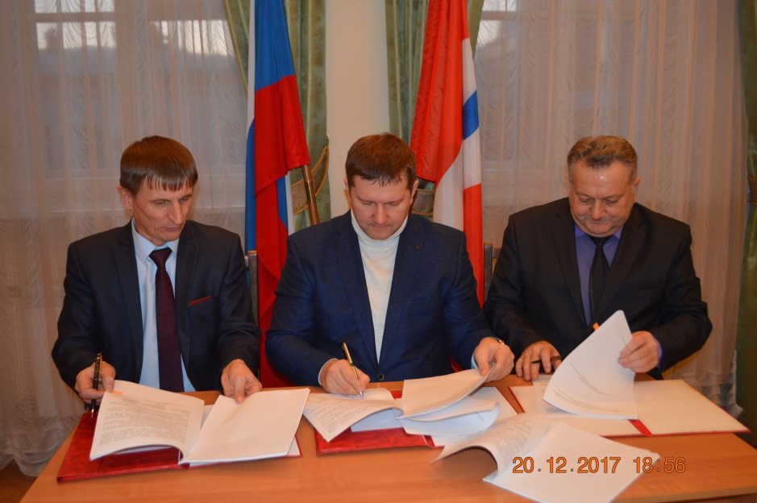
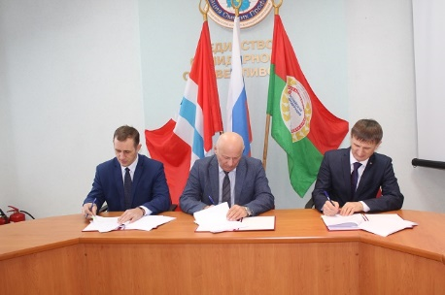
Омская областная организация Профессионального союза работников АПК РФ

Slide 6
Омская областная организация Профессионального союза работников АПК РФ
Социальное партнерство
Взаимодействие с органами законодательной и исполнительной власти, с работодателями предприятий и организаций агропромышленного комплекса
Основой регулирования социально-трудовых отношений является:
Отраслевое соглашение по АПК РФ;
Отраслевое соглашение по АПК Омской области;
Коллективные договоры, заключённые на предприятиях и в организациях;
Соглашение о минимальном размере оплаты труда на территории Омской области;
Трехстороннее соглашение о социальном партнерстве между Правительством Омской области, Региональном объединением работодателей и Федерацией омских профсоюзов.

Slide 7
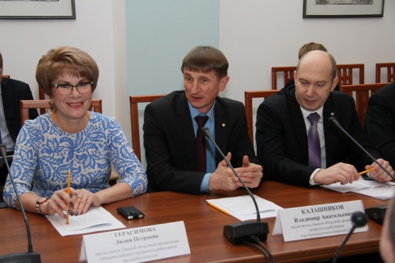
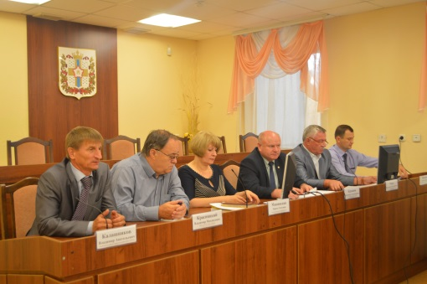
Омская областная организация Профессионального союза работников АПК РФ
Взаимодействие с законодательной и исполнительной властью
Специалисты областного комитета Профсоюза участвуют в работе:
Комитета по аграрной политике, природным ресурсам и экологии Законодательного собрания Омской области;
Общественной палаты Омской области;
Областной трехсторонней комиссии;
Коллегии и общественного совета Министерства сельского хозяйства и продовольствия Омской области;
Коллегии Главного управления государственной службы занятости населения Омской области;
Координационного совета Омского регионального отделения ГУ Фонда социального страхования РФ;
Комиссий и рабочих групп Министерства сельского хозяйства и продовольствия Омской области.
В 2018 году специалисты областного комитета и профактив Профсоюза принимали участие в работе конференции ФНПР-МОТ «Международные и национальные правовые нормы в сфере оплаты труда: практика применения». Участниками Конференции были представители профсоюзов трех федеральных округов РФ: Дальневосточного, Сибирского и Уральского.

Slide 8
Омская областная организация Профессионального союза работников АПК РФ
Структура областной профсоюзной организации:
Показатель | 2022г.
Районные комитеты | 20
Объединенные территориальные | 2
Первичные организации | 148
Цеховые организации | 38
Проф. группы | 58
Члены профсоюза, в том числе: | 10 707
работающие члены профсоюза | 7 417
неработающие (пенсионеры) | 400
студенты / учащиеся | 2 890

Slide 9
Омская областная организация Профессионального союза работников АПК РФ

Slide 10
Омская областная организация Профессионального союза работников АПК РФ
Победители конкурса по коллективно-договорному регулированию
социально-трудовых отношений за 2020 год:
СПК «Ермак» Нововаршавского муниципального района;
СПК «Сибирь» Любинского муниципального района;
ООО «Ярославское» Тюкалинского муниципального района;
СПК «Озерный» Тарского муниципального района.

Slide 11
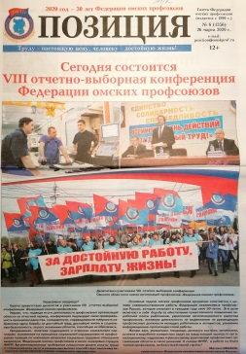
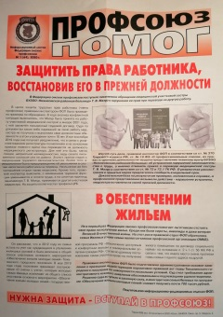
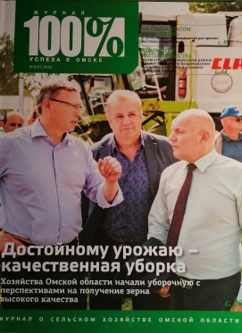
Омская областная организация Профессионального союза работников АПК РФ
Все членские организации ООО Профсоюза работников АПК РФ получают следующую информацию:
«Солидарность» - центральная профсоюзная газета;
«Позиция» - газета ФОП;
«Профсоюзный журнал»;
«АгроПрофКурьер» – журнал Профсоюза;
Отраслевые журналы и печатные издания;
Своевременная информация доводится в членские организации специалистами областного комитета о новых нормативных документах и изменениях в них по всем направлениям профсоюзной работы

Slide 12
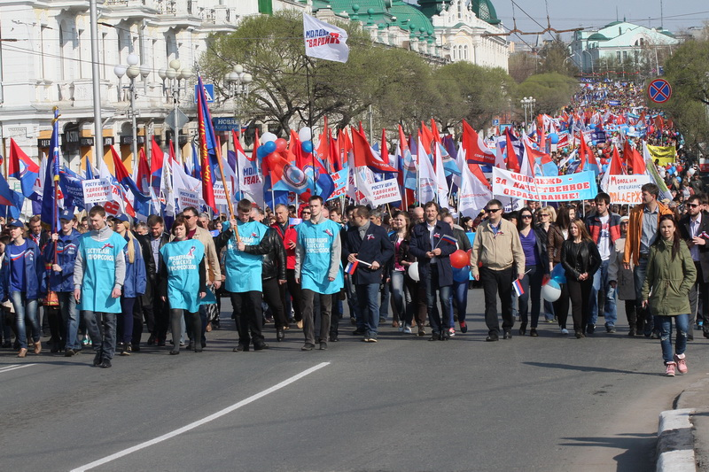
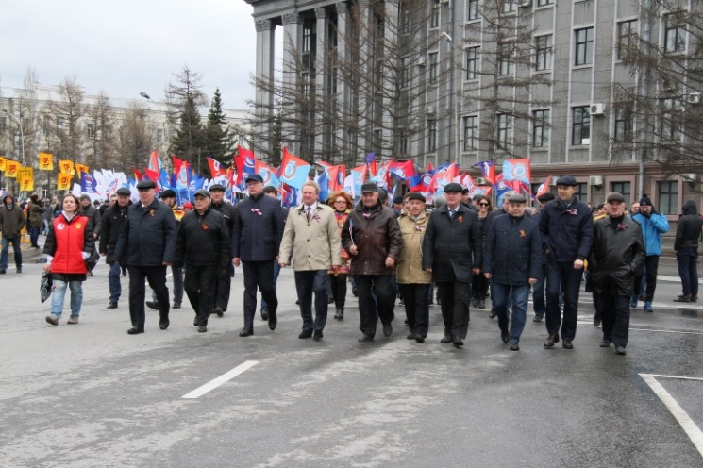
Омская областная организация Профессионального союза работников АПК РФ
Участие Профсоюза в коллективных действиях:
Первомайская акция;
Всероссийская акция профсоюзов «За достойный труд»;
«День народного единства»;
Присоединение полуострова Крым к РФ;
Митинг Омских профсоюзов против принятия проекта закона «О внесении изменений в отдельные акты РФ по вопросам назначения и выплаты пенсии».
Всего за отчетный период участия в коллективных действиях приняли
более 7000 членов Профсоюза

Slide 13
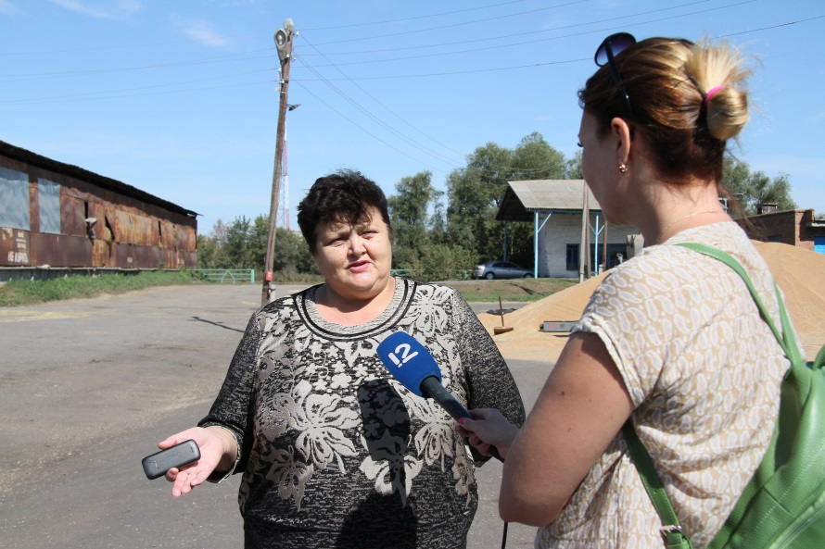
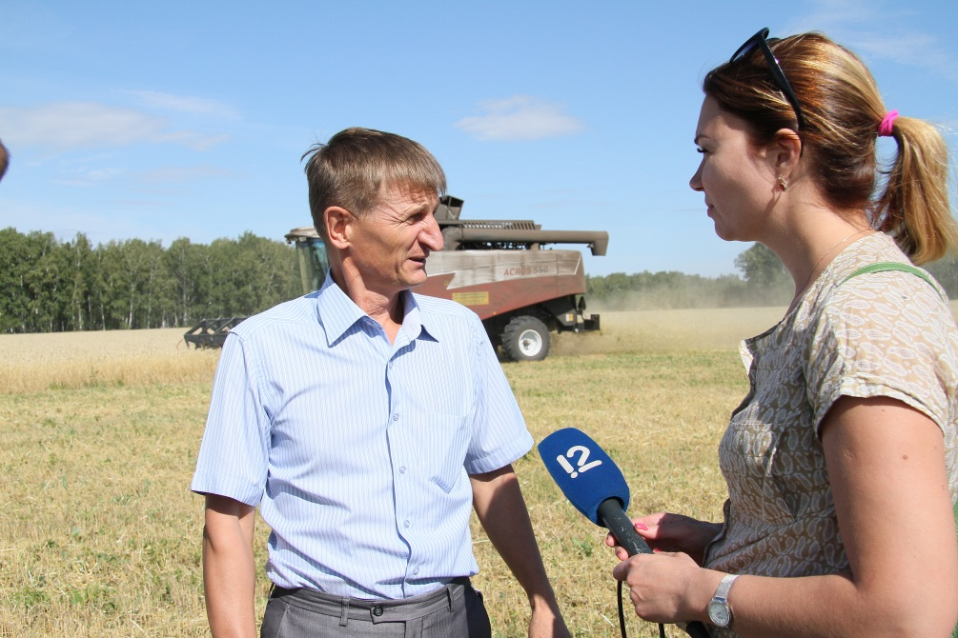
Омская областная организация Профессионального союза работников АПК РФ

Slide 14
Омская областная организация Профессионального союза работников АПК РФ
Итоги конкурса по охране труда за 2020 год:
Степная зона:
I место – ООО «Оптимист» Русско - Полянского муниципального района;
II место -СПК «Ермак» Нововаршавского муниципального района;
III место – СПК «Большевик» Полтавского муниципального района.
Южная лесостепь:
I место – СПК «Лесной» Исилькульского муниципального района;
II место – СПК «Сибирь» Любинского муниципального района;
III место – ЗАО «Русь» Азовского немецкого национального района.
Северная лесостепь:
I место – ООО «Лидер» Большереченского муниципального района;
II место – СПК «Шанс» Саргатского муниципального района.
Северная зона:
I место – СПК «Никольск» Усть – Ишимского муниципального района;
II место – СПК «Чекрушанский» Тарского муниципального района;
III место – ООО «Север – Агро» Тевризского муниципального района.

Slide 15
Омская областная организация Профессионального союза работников АПК РФ
СПАСИБО ЗА ВНИМАНИЕ!

